Slide 1
Національний мультипредметний тест
2023

Slide 2
Для вступу на бакалаврський (магістерський – для медицини) рівень вищої освіти цьогоріч абітурієнтам потрібно буде пройти національний мультипредметний тест (НМТ).
НМТ міститиме три блоки завдань.
І блок
українська мова
ІІ блок
математика
ІІІ блок
предмет на вибір
обов'язкові предмети
історія України
біологія
іноземна мова (англійська, німецька, французька, іспанська)
фізика
хімія
Предмет, тестування з якого вступник бажатиме пройти на вибір, він зазначатиме під час реєстрації для участі в НМТ.
Тривалість НТМ – 180 хв.
Учасник самостійно розподілятиме час між блоками.

Slide 3
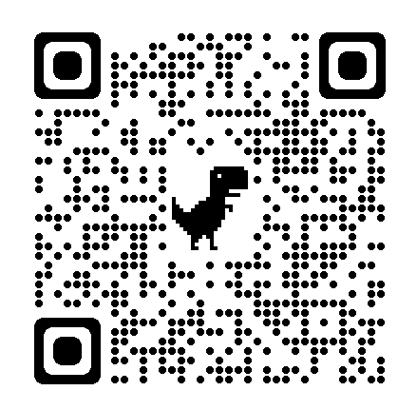
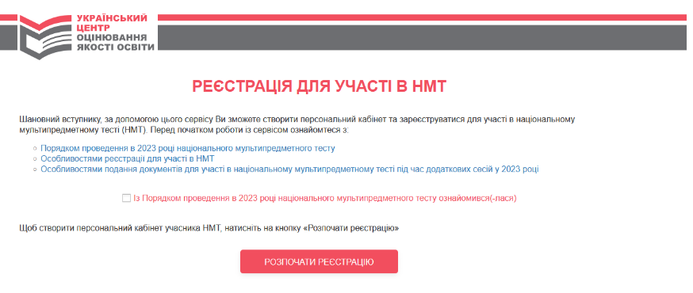
Реєстрація на НМТ
Реєстрація для участі в НМТ проходитиме 3 03.04 до 03.05.2023 за допомогою спеціального сервісу, розміщеного на вебсайті Українського центру оцінювання якості освіти https://testportal.gov.ua
Ознайомтесь з документами!
Перелік документів, копії яких знадобляться для реєстрації:
Паспортний документ або інший документ, що посвідчує особу;
Довідка з місця навчання, яка підтверджує, що особа завершує здобуття повної загальної середньої освіти у 2023 році (для цьогорічних випускників), або свідоцтво про повну загальну середню освіту (для випускників минулих років);
Картка платника податків або паспорт громадянина України, до якого внесено дані про РНОКПП.

Slide 4
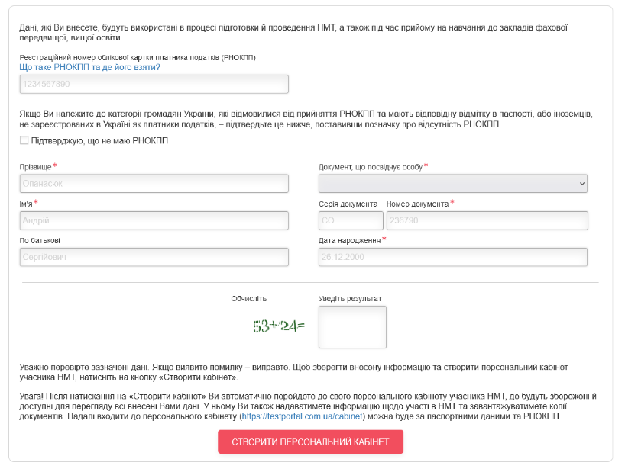
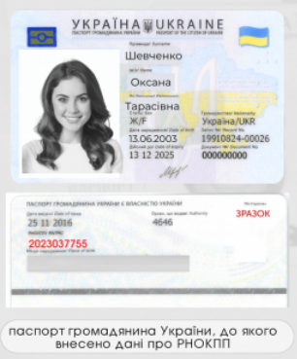
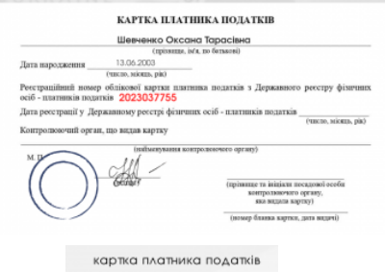
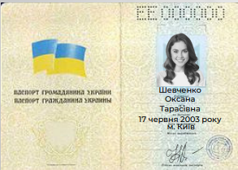
Етапи реєстрації
Унести персональні дані для створення кабінету.

Slide 5
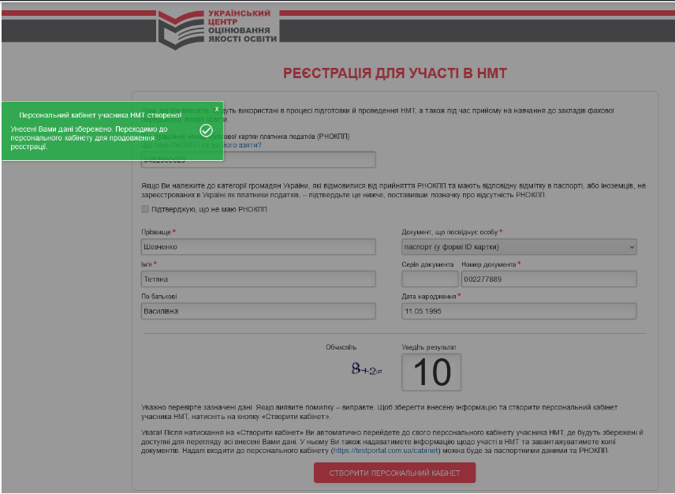
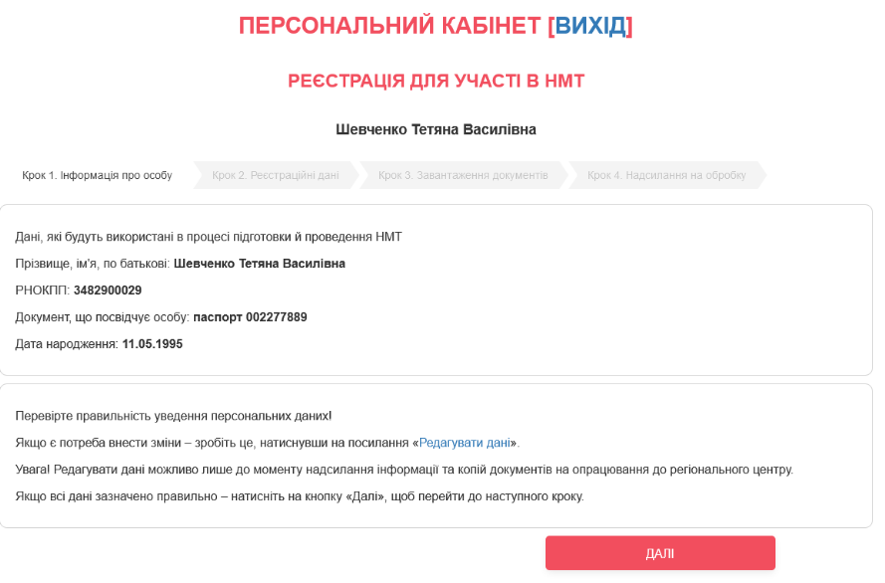
Після успішного збереження даних і створення персонального кабінету Користувач автоматично авторизується у ньому.
Перевірте внесену інформацію.
У разі потреби внесення зміни – натиснути «Редагувати дані».

Slide 6
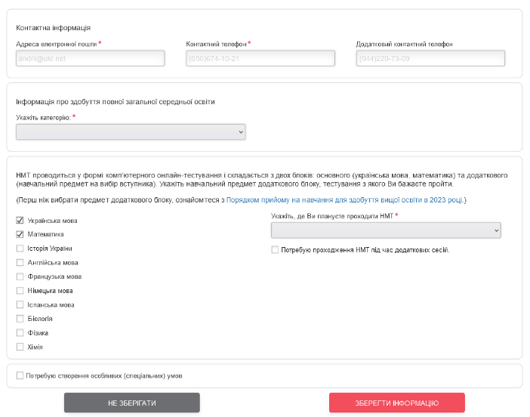
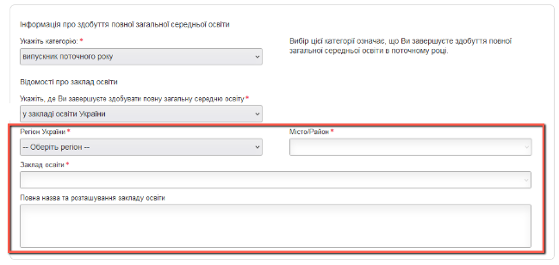
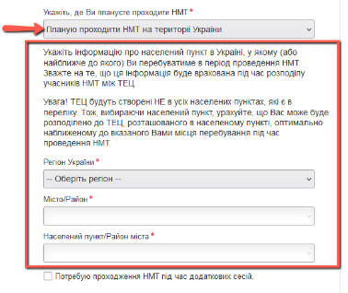
Унести контактну інформацію, вибрати навчальний предмет додаткового блоку НМТ та населений пункту в Україні або за кордоном, де особа перебуватиме в дні проведення НМТ.

Slide 7
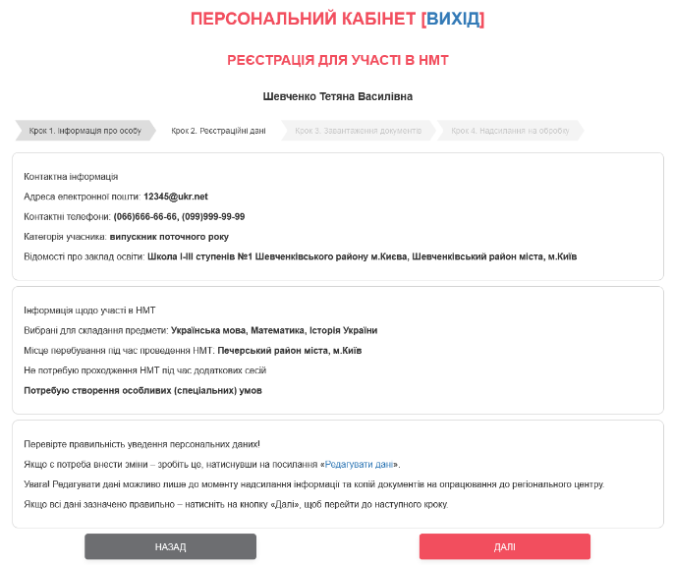
Перевірити внесену інформацію.
У разі потреби внесення зміни – натиснути «Редагувати дані»

Slide 8
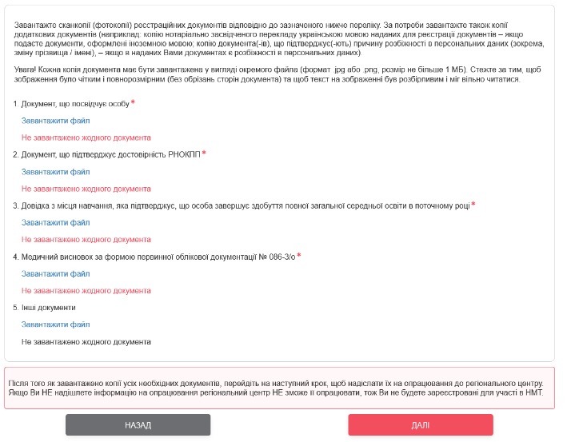
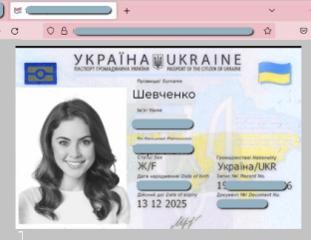
Завантажити сканкопії та/або фотокопії реєстраційних документів.
Кожна копія документа має бути завантажена у вигляді окремого файла (формат .jpg або .png, розмір не більше 1 МБ).
Зображення повинно бути чітким і повнорозмірним (без обрізань сторін документа).
Текст на зображенні має бути розбірливим і вільно читатися.

Slide 9
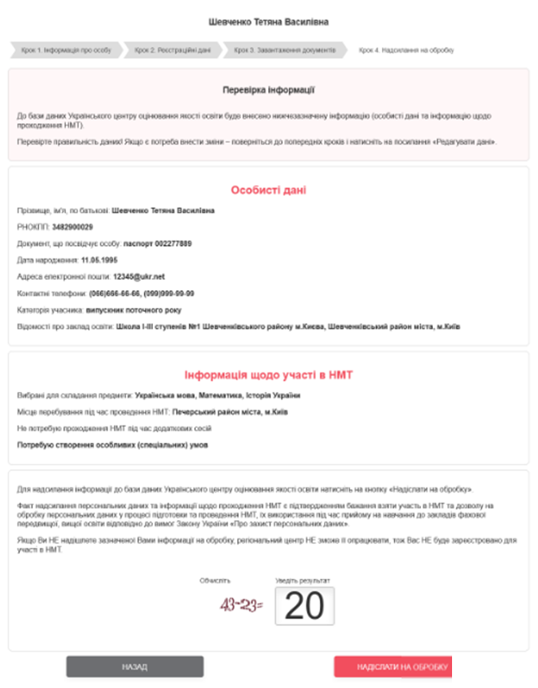
Надіслати внесену інформацію та копії документів на обробку до Вінницького регіонального центру.
Перевірити всю внесену інформацію.
У разі потреби виправити описки чи внести зміни – повернутися до попередніх кроків і, натиснувши на посилання «Редагувати дані» на відповідній формі, вносить необхідні зміни.
Якщо Користувач НЕ надішле інформацію на обробку, регіональний центр НЕ зможе її опрацювати, тож Користувача НЕ буде зареєстровано для участі в НМТ.

Slide 10
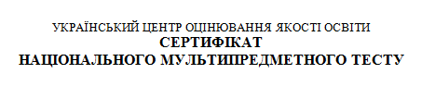
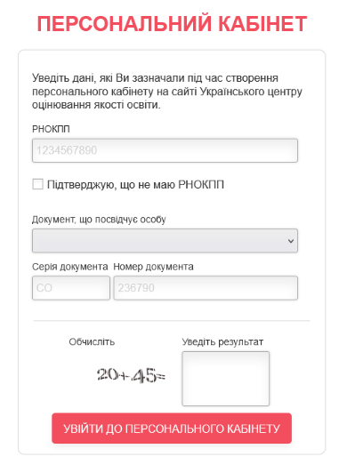
Сформувати Сертифікат НМТ 2023 року.
Підтвердженням факту реєстрації для участі в НМТ є Сертифікат.
Його вступник / вступниця матиме змогу сформувати у своєму персональному кабінеті в разі підтвердження регіональним центром його /її реєстрації для участі в НМТ.
Ця функція стане доступною не пізніше ніж через сім календарних днів із дня надсилання інформації на обробку.

Slide 11
Персональний кабінет учасника НМТ
отримання даних про місце і час проходження тестування;
отримання важливої інформації про тестування;
отримання результатів для вступу.
До 07.05.2023 унесення змін щодо
назви навчального предмета додаткового блоку,
назви населеного пункту в Україні, де особа перебуватиме в дні проведення НМТ.
До 25.05.2023 будуть розміщені запрошення для участі в НМТ.

Slide 12
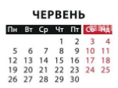
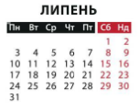
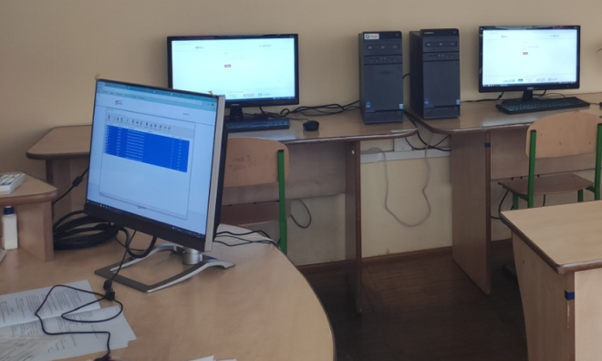
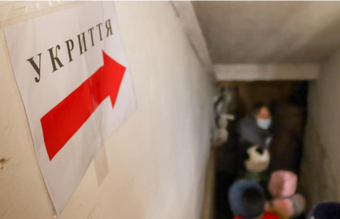
Проведення НМТ
Наразі передбачено проведення двох сесій НМТ: основної і додаткової.
Основна сесія проходитиме з 05.06 до 23.06.
Додаткова сесія – з 11.07 до 24.07.
У додатковій сесії тестування зможуть узяти участь ті вступники, які з поважних причин не пройшли тестування під час основної сесії.
НМТ відбуватиметься в спеціально обладнаних комп’ютерних аудиторіях закладів освіти – тимчасових екзаменаційних центрах (ТЕЦ), створених у населених пунктах як в Україні, так і за її межами.
У приміщенні ТЕЦ або біля нього має бути наявне укриття цивільного захисту, у якому можуть перебувати одночасно всі учасники сесії (зміни) тестування і працівники ТЕЦ.

Slide 13
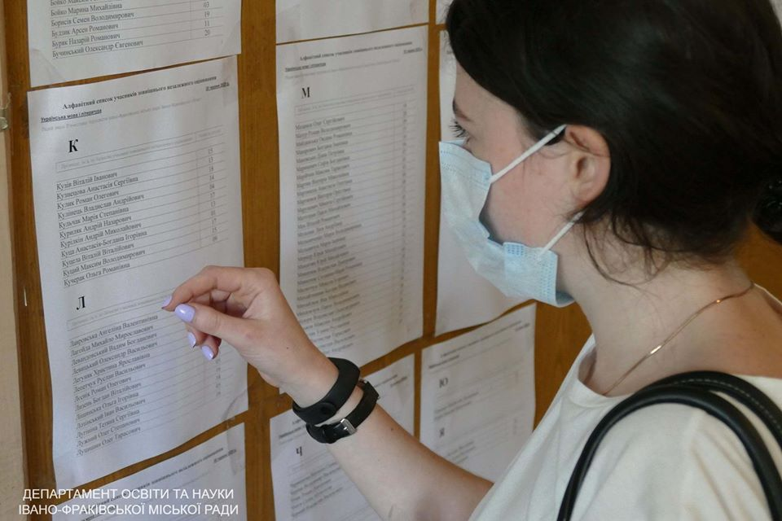
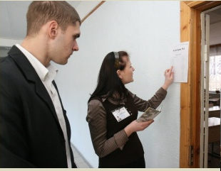
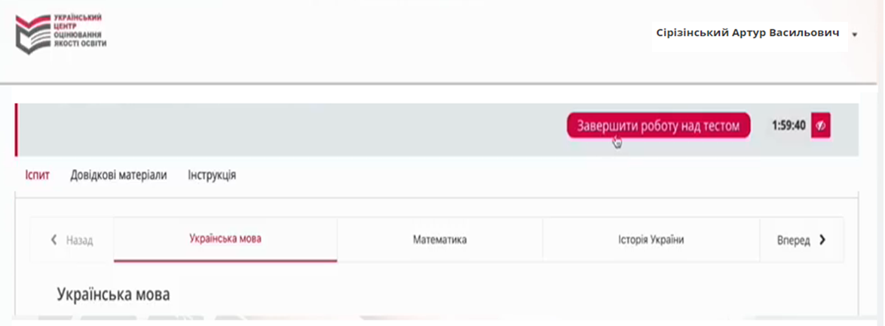
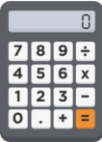
Учасник НМТ для допуску до ТЕЦ має пред’явити документ, що посвідчує особу, та Сертифікат.
Допуск учасників НМТ до ТЕЦ припиняється за 10 хвилин до початку тестування.
.
Для роботи над тестом учаснику надається по одному аркушу паперу для використання як чернетки.

Slide 14
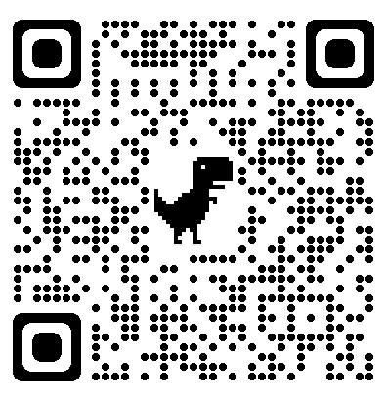
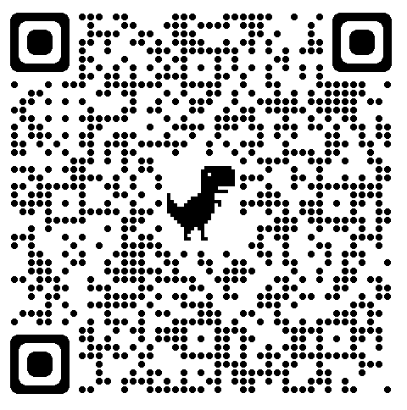
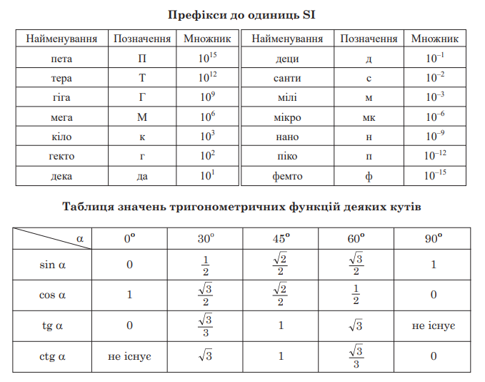
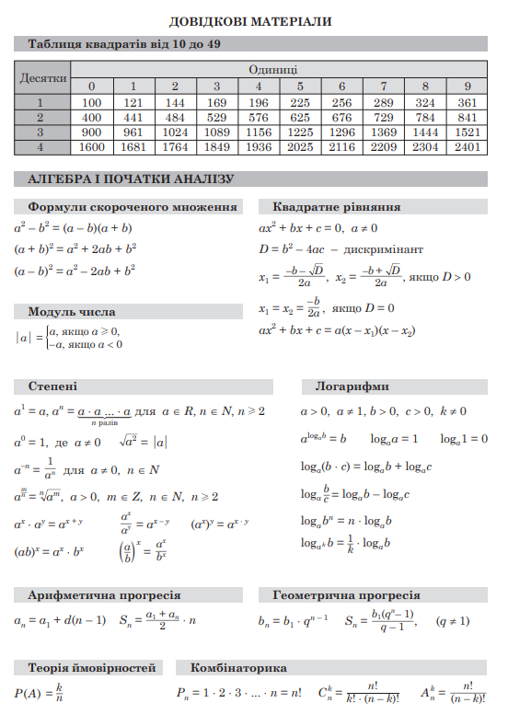
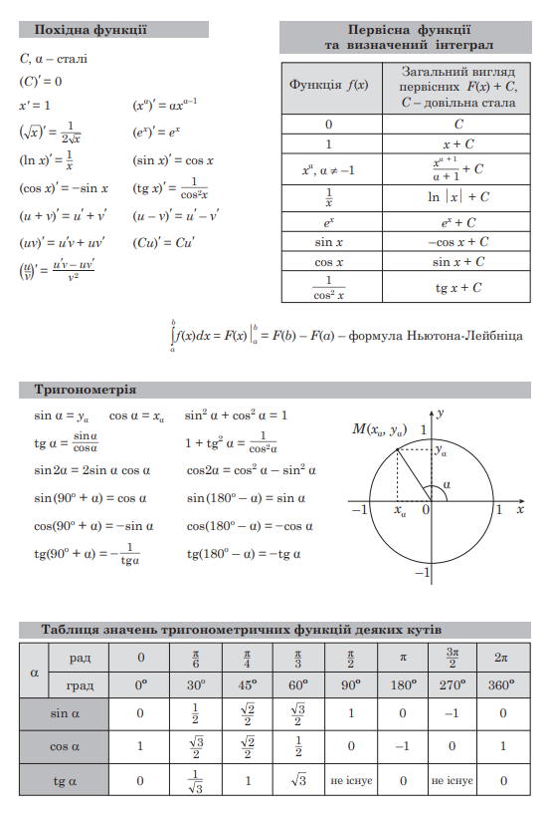
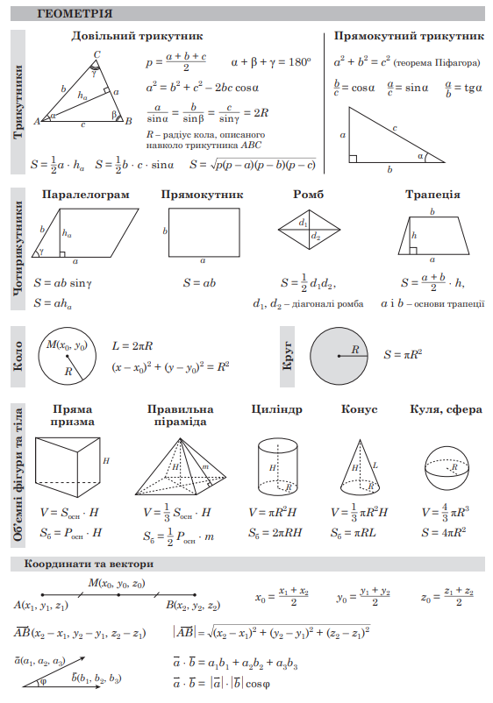
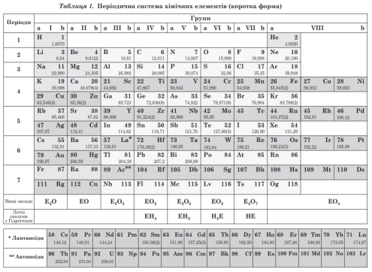
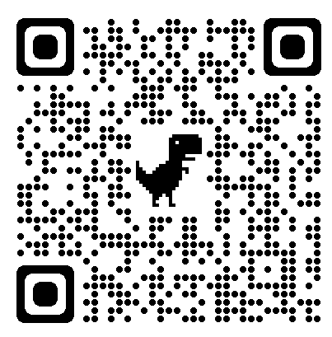
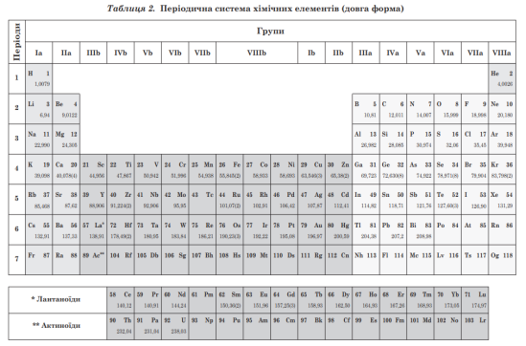
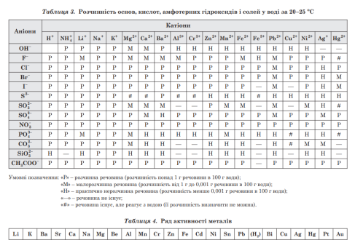
Довідкові матеріали
з фізики
з математики
з хімії

Slide 15
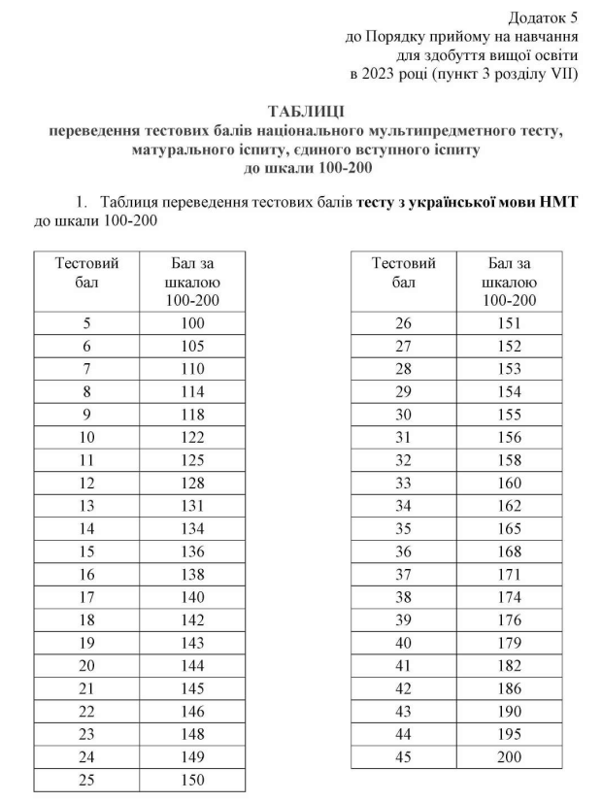
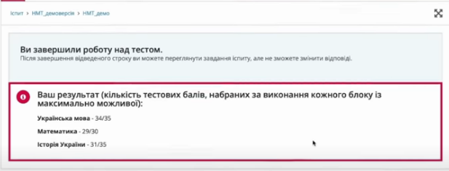
Результати НМТ
Після завершення виконання завдань НМТ кожен учасник отримає інформацію про кількість тестових балів за кожний блок.
Для конкурсного відбору будуть використовувати результати виконання кожного блоку, переведені в шкалу 100–200 балів.
НМТ 2022
До 28.06.2023 будуть розміщені результати НМТ в персональних кабінетах учасників.
Замість результатів НМТ 2023 року можна буде скористатися результатами НМТ 2022 року або результатами ЗНО 2021 чи 2020 року.

Slide 16
Предмети НМТ
Предмет | Загальна кількість завдань | Максимальна кількість тестових балів | для отримання 100 б за шкалою 100–200 б потрібно набрати | Примітка
Українська мова | 30 | 45 | 5 | не буде завдань, які передбачають надання письмової розгорнутої чи короткої відповідей
Математика | 22 | 32 | 4 | буде можливість скористатися довідковими матеріалами; не буде завдань, які передбачають надання письмової розгорнутої відповіді
Історія України (друга половина XVI – початок ХХІ ст.) | 30 | 54 | 6
Іноземні мови | 32 | 32 | 4 | не буде завдань, які передбачають надання письмової розгорнутої відповіді, не буде завдань з аудіювання
Біологія | 30 | 46 | 5
Фізика | 20 | 32 | 4
Хімія | 30 | 40 | 4 | буде можливість скористатися деякими довідковими матеріалами
Усі завдання мультипредметного тесту у 2023 році відповідатимуть чинним програмам ЗНО.

Slide 18
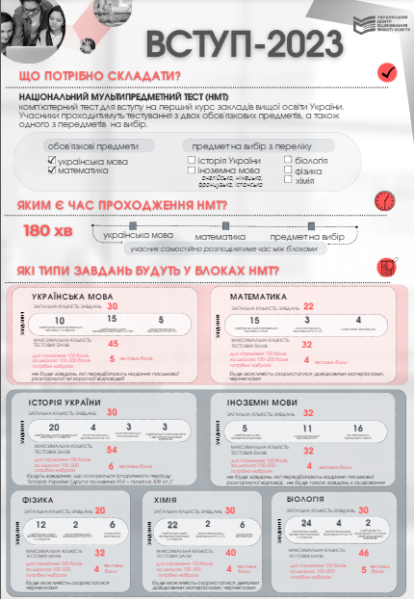
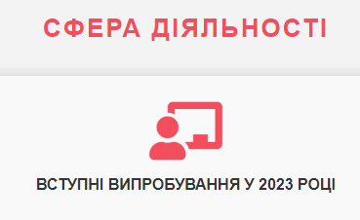
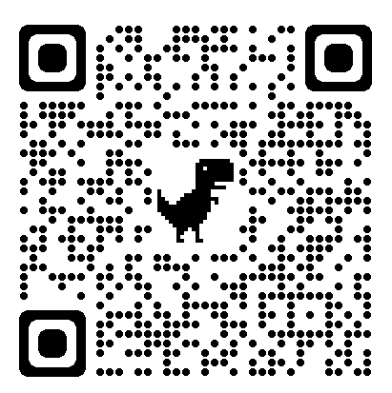
На сайті Українського ЦОЯО розміщена інфографіка моделі НМТ
testportal.gov.ua

Slide 19
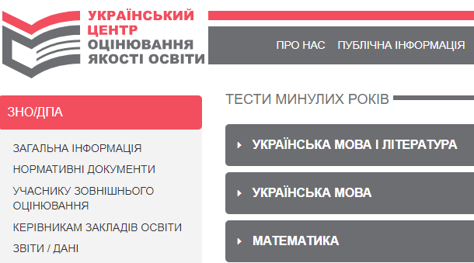
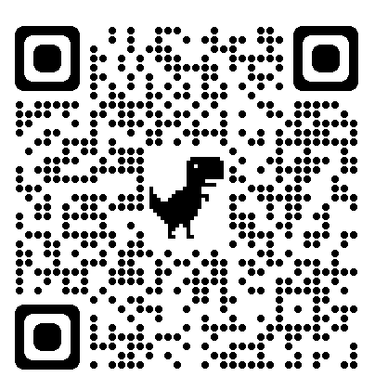
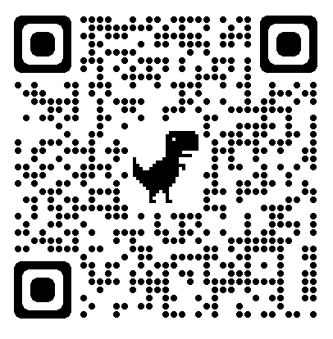
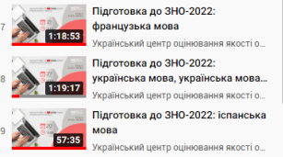
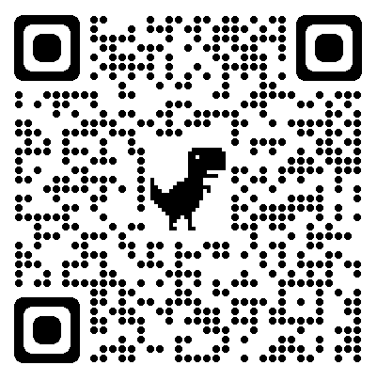
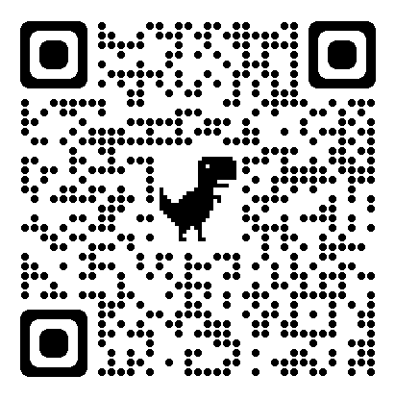
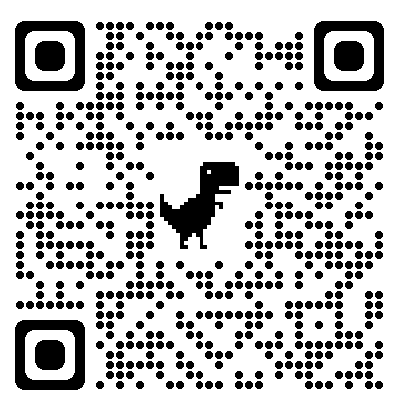
Як підготуватися до виконання завдань НМТ
Ретельно працювати над шкільною програмою з предметів НМТ, відвідуючи онлайн або офлайн заняття.
Для самостійного тренування доречно використовувати:
тести минулих років, розміщені на сайті УЦОЯО в розділі «Підготовка. Тести минулих років»;
відеороз'яснення до завдань ЗНО минулих років;
матеріали Всеукраїнської школи онлайн;
тести ЗНО онлайн на сайті «ЗНО онлайн», створеному провідним українським освітнім інтернет-ресурсом Освіта.ua. (https://zno.osvita.ua/);
освітня онлайн-платформа iLearn з навчальними відеокурсами, вебінарами і тестами.

Slide 20
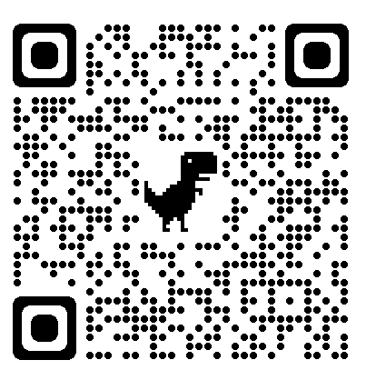
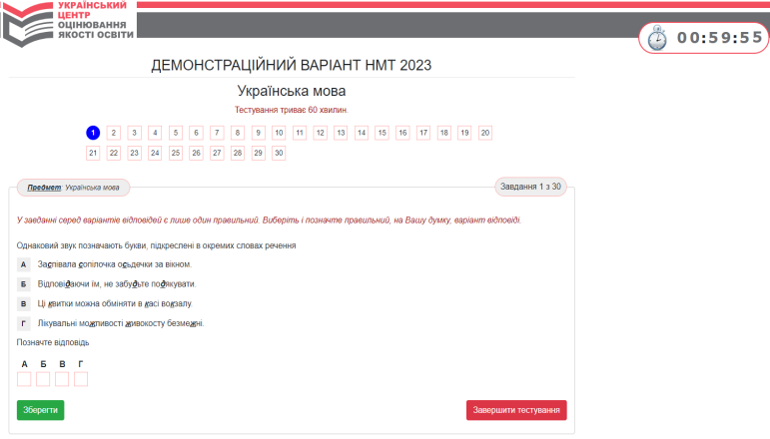
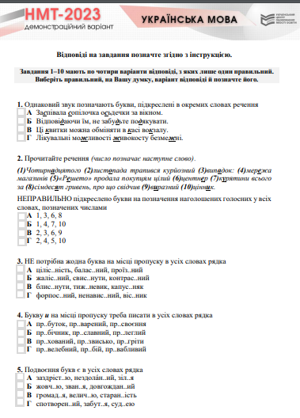
НМТ- 2023. Демонстраційний тест
На сайті Українського ЦОЯО доступне посилання на онлайн-середовище та PDF - формат демонстраційного тесту з предметів НМТ.
Потенційним учасникам, які бажають виконати його завдання в онлайновому середовищі, слід пам’ятати про те, що інтерфейс запропонованого тестувальника відрізняється від того, який буде на реальному НМТ, однак за структурою, типами завдань, тривалістю їх виконання демонстраційний варіант аналогічний вступному тесту.

Slide 21
Куди звертатися за інформацією?
https://testportal.gov.ua – сайт Українського центру оцінювання якості освіти (УЦОЯО)
https://vintest.org.ua – сайт Вінницького регіонального центру оцінювання якості освіти (ВРЦОЯО)
(0432) 65 65 35 – телефон інформаційної підтримки ВРЦОЯО
+380(96)003-30-40
Email – vintest@vn.testportal.gov.ua
Notes:
21

Slide 22
Дякую за увагу

